Slide 1
Tìm lời giải cho câu đố sau
Trông tôi xấu xí, xù xì
Đêm về người ngủ, tôi thì bắt sâu
Khi nào trời nắng quá lâu
Tôi kêu mấy tiếng, mưa đâu bay về.
(Là con gì?)
Đáp án: con cóc

Slide 2
LUYỆN ĐỌC CÂU DÀI
Ngày xưa,/ có một năm trời nắng hạn rất lâu,/ ruộng đồng nứt nẻ,/ cây cỏ trụi trơ,/chim muông khát khô cả họng.//

Slide 3

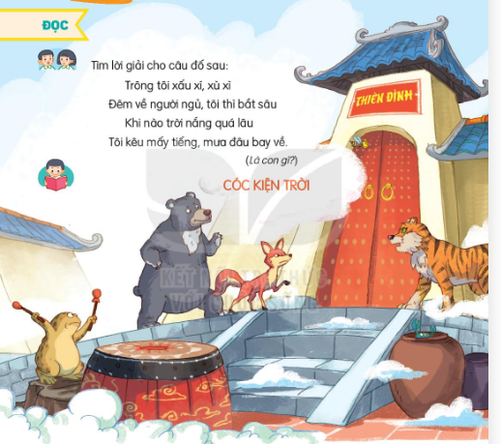

Cóc kiện Trời
Ngày xưa, có một năm trời nắng hạn rất lâu, ruộng đồng nứt nẻ, cây cỏ trụi trơ, chim muông khát khô cả họng.
Cóc thấy nguy quá, bèn lên thiên đình kiện Trời. Dọc đường, gặp cua, gấu, cọp, ong và cáo. Tất cả đều xin đi theo.
Đến cửa nhà Trời, chỉ thấy một cái trống to, cóc bảo:
- Anh cua bò vào chum nước này. Cô ong đợi sau cánh cửa. Còn chị cáo, anh gấu, anh cọp thì nấp ở hai bên.
Sắp đặt xong, cóc một mình bước tới, lấy dùi đánh ba hồi trống. Thấy chú cóc bé tẹo dám náo động thiên đình, Trời nổi giận, sai gà ra trị tội. Gà vừa bay đến, cóc ra hiệu, cáo nhảy xổ tới, cắn cổ gà tha đi. Trời sai chó bắt cáo. Chó mới ra tới cửa, gấu đã quật chó chết tươi. Trời càng tức, sai Thần Sét trị gấu. Thần Sét cầm lưỡi tầm sét hùng hổ đi ra, chưa kịp nhìn địch thủ, đã bị ong ở sau cửa bay ra đốt túi bụi. Thần nhảy vào chum nước, lập tức cua giơ càng ra kẹp. Thần đau quá, nhảy ra thì bị cọp vồ.
Trời túng thế, đành mời cóc vào. Cóc tâu:
- Muôn tâu Thượng đế! Đã lâu lắm rồi, trần gian không hề được một giọt nước mưa. Thượng đế cần làm mưa ngay để cứu muôn loài.
Trời sợ trần gian nổi loạn, dịu giọng nói:
- Thôi, cậu hãy về đi. Ta sẽ cho mưa xuống!
Lại còn dặn thêm:
- Lần sau, hễ muốn mưa, cậu chỉ cần nghiến răng báo hiệu cho ta, khỏi phải lên đây!
Cóc về đến trần gian thì nước đã ngập cả ruộng đồng.
Từ đó, hễ cóc nghiến răng là trời đổ mưa.
(Truyện cổ Việt Nam)
1
2
3

Slide 4


Slide 5
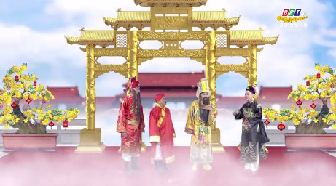
Thiên đình: triều đình ở trên trời, theo tưởng tượng của người xưa
Notes:
“Có một số trường, họ sẽ ghép phần giải thích nghĩa của từ trong mục đọc đoạn luôn, nhưng vì mỗi trường sẽ thống nhất 1 quy trình riêng, ý tưởng dạy riêng, nên em để phần giải thích nghĩa ở đây (GV kéo slide lên sau các đoạn theo quy trình trường mình nhé)

Slide 6
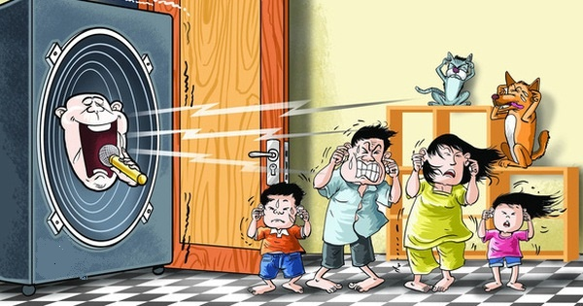
Náo động: làm ầm ĩ, ồn ào

Slide 7
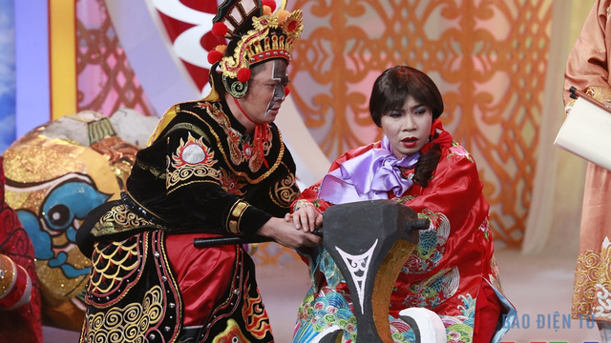
Lưỡi tầm sét: vũ khí hình cái búa của Thần Sét

Slide 8
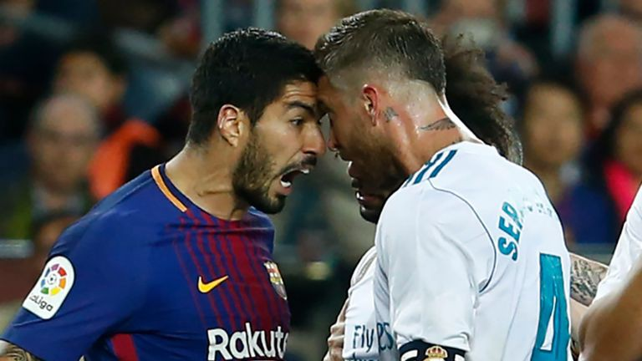
Địch thủ: người đối chọi

Slide 9

Túng thế (núng thế): rơi vào cảnh lúng túng, không lối thoát

Slide 10
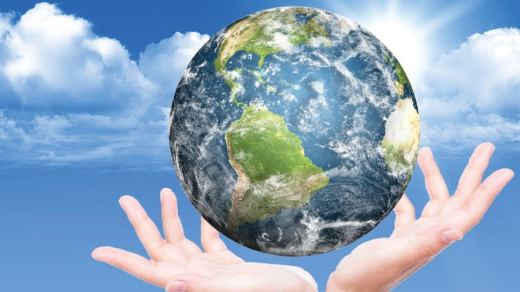
Trần gian: thế giới của con người trên mặt đất.

Slide 11
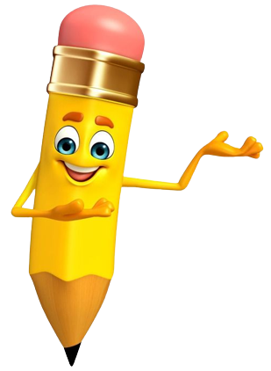
Trả lời câu hỏi
1. Vì sao cóc lên thiên đình kiện Trời?
Vì trời nắng hạn rất lâu, ruộng đồng nứt nẻ, cây cỏ trụi trơ, chim muông khát khô cả họng.

Slide 12
Trả lời câu hỏi
2. Nêu cách sắp xếp đội hình của cóc khi đến nhà Trời.
Cua trong chum nước, ong sau cánh cửa, cáo, gấu, cọp ở hai bên cánh cửa.

Slide 13
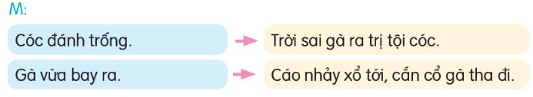
Trả lời câu hỏi
3. Đội quân của cóc và đội quân nhà Trời đã giao chiến với nhau như thế nào?
Cóc đánh trống => trời sai gà ra trị cóc.
Gà bay ra => cáo nhảy tới cắn cổ, tha đi.
Trời sai chó ra bắt cáo => Vừa đến cửa, gấu quật chó chết tươi.
Thần Sét ra trị gấu => Ong đốt túi bụi.
Thần nhảy vào chum => cua kẹp; Thần nhảy khỏi chum – cọp vồ.

Slide 14
Trả lời câu hỏi
4. Vì sao Trời thay đổi thái độ với cóc sau khi giao chiến?
Trời thay đổi thái độ với cóc sau khi giao chiến vì đội quân của cóc rất lanh lợi, tài giỏi, khiến cho đội quân nhà Trời túng thế, không thể làm gì được.

Slide 15
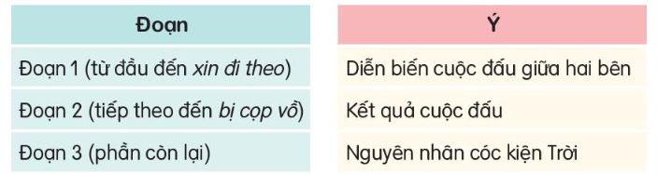
Trả lời câu hỏi
5. Tìm ý tương ứng với mỗi đoạn trong câu chuyện Cóc kiện Trời

Slide 16

NỘI DUNG
Bài văn giải thích vì sao hễ cóc nghiến răng thì trời đổ mưa.

Slide 17

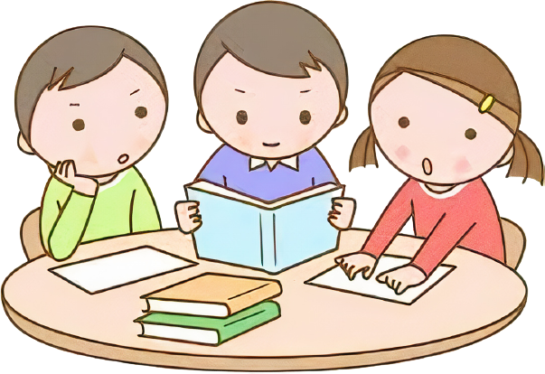

Slide 18


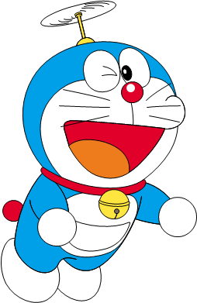

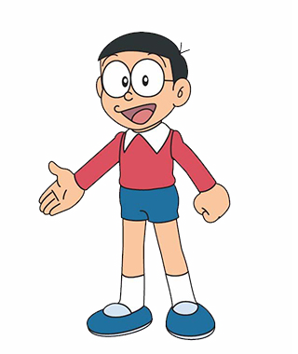
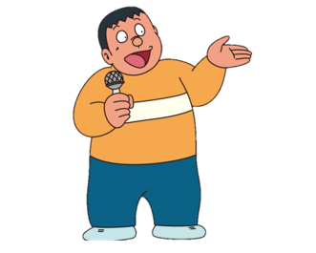
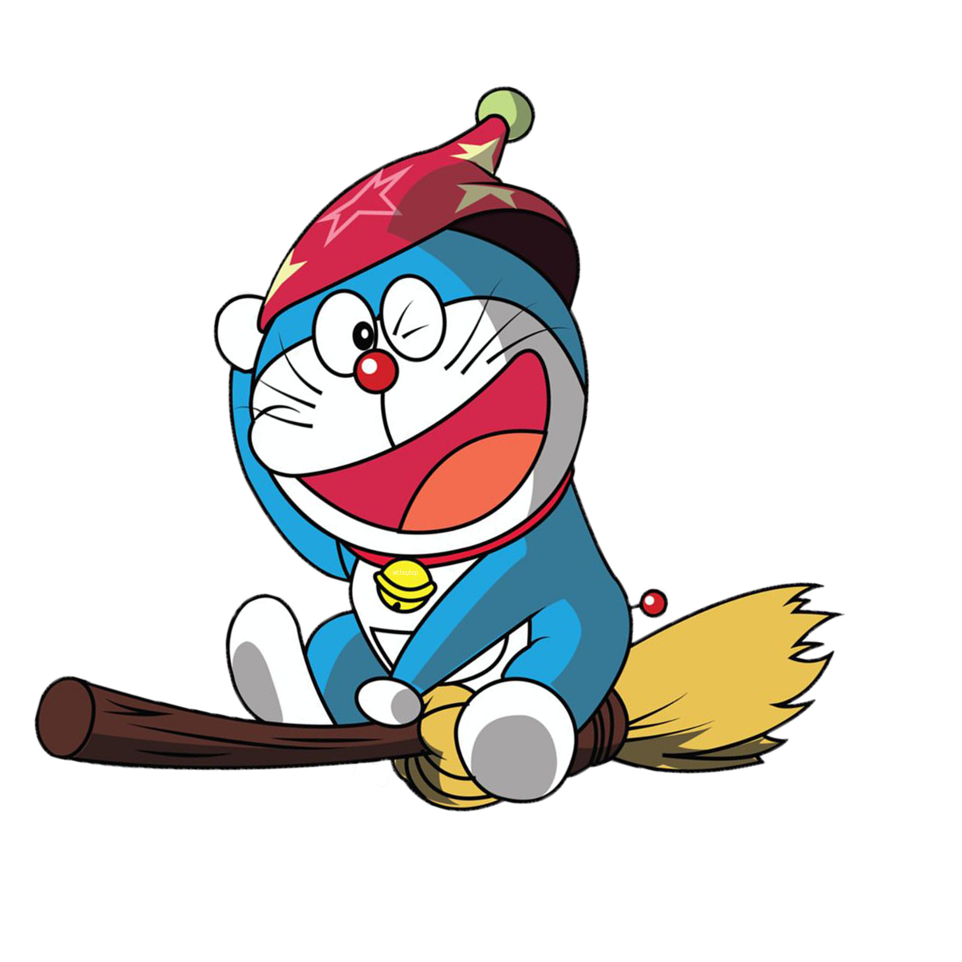
1. Nói về sự việc trong từng tranh.

Slide 19
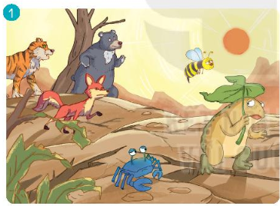
Trời hạn hán, Cóc cùng các loài vật khác cùng rủ nhau lên thiên đình kiện Trời.

Slide 20
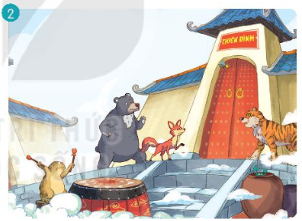
Đến cửa Trời, các con vật nghe theo sự sắp xếp của cóc. Trận giao chiến giữa đội quân của cóc và đội quân nhà Trời diễn ra gay cấn.

Slide 21
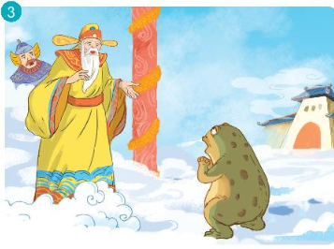
Trời túng thế, đành mời cóc vào. Cóc tâu:
- Muôn tâu Thượng đế! Đã lâu lắm rồi, trần gian không hề được một giọt nước mưa. Thượng đế cần làm mưa ngay để cứu muôn loài.

Slide 22
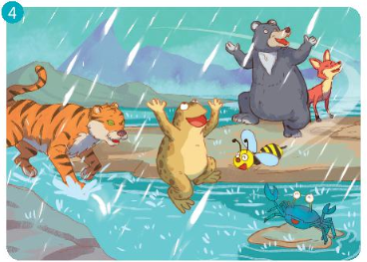
Cóc về đến trần gian thì nước đã ngập cả ruộng đồng.

Slide 23
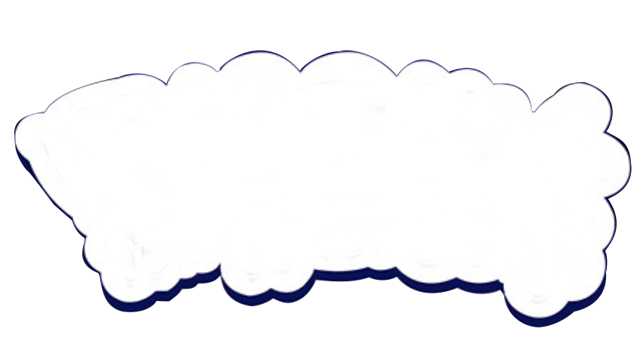
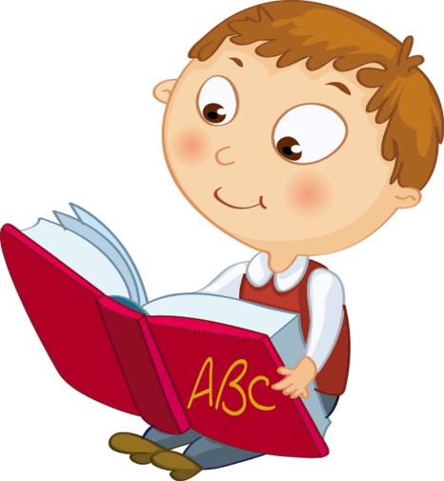
Kể lại
câu chuyện

Slide 24
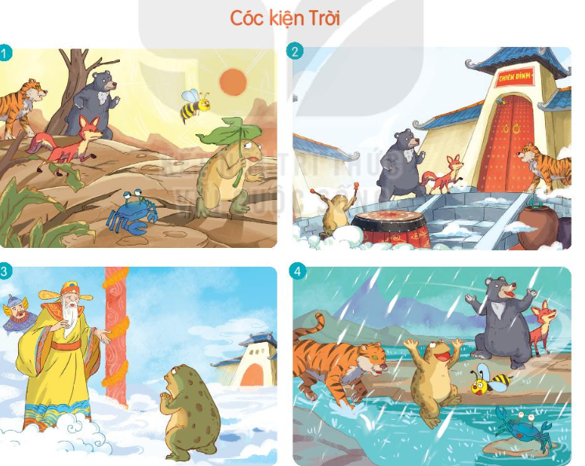
Kể chuyện trong nhóm
1. Đúng nội dung
2. Sử dụng ánh mắt,
cử chỉ, giọng điệu

Slide 25
Kể trước lớp toàn bộ câu chuyện
1. Đúng nội dung
2. Sử dụng ánh mắt,
cử chỉ, giọng điệu

Slide 26
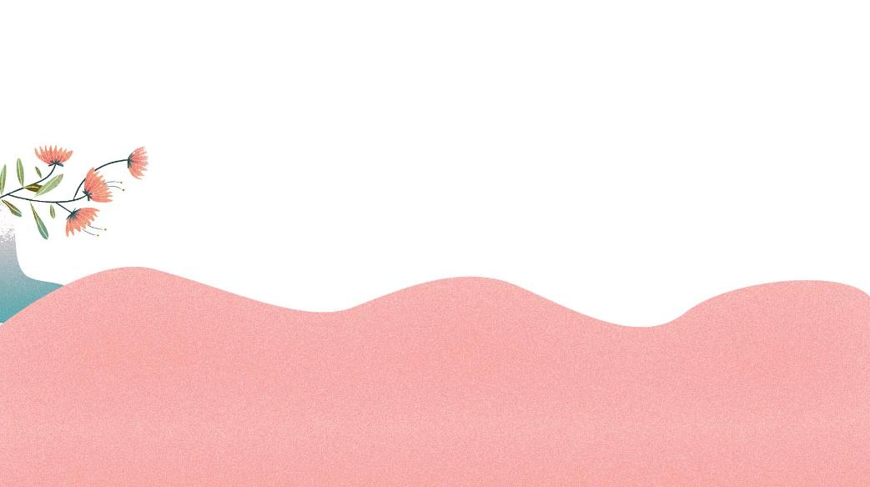

CỦNG CỐ
DẶN DÒ

Slide 27
Nội dung chính của bài đọc
Bài đọc “Cóc kiện trời” kể về hành trình lên thiên đình kiện Trời của Cóc. Bởi vì lâu lắm, trần gian không hề được một giọt nước mưa. Trên đường đi, gặp cua, gấu, cọp, cáo và ong. Tất cả đều xin đi theo. Đến cửa nhà Trời, nhờ vào sự sắp xếp đội hình của cóc mà họ đã chiến thắng đội quân nhà Trời, gặp được Thượng đế và thành công đòi được mưa xuống. Từ đó hễ cóc nghiến răng là trời đổ mưa.

Slide 28

Notes:
Hương Thảo – Zalo 0972115126

